Slide 1




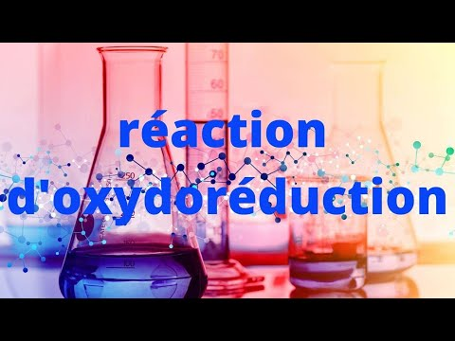


chimie
Chapitre 1
Transformations lentes et rapides
PROF

Slide 2

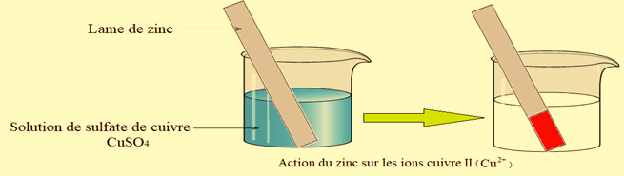
I – Les réactions d’oxydoréduction ( rappel ) :
1 – Activité :
  On immerge partiellement une lampe de zinc dans une solution de sulfate de cuivre
2 – Observations:
On constate la formation d'un dépôt de cuivre sur la partie immergée de la lame
L’addition de la soude fait apparaître un précipité blanc ce qui implique la présence des ions Zn2+ dans la solution.

Slide 3
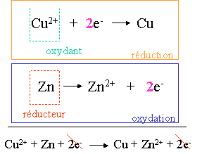


Au cours de cette transformation chimique
Le zinc s'est oxydé en Zn selon la demi-équation suivante:
L'ion Cu2+ réduits encuivre métallique selon la demi-équation suivante:
L'équation bilan d'oxydo-réduction est

Slide 4


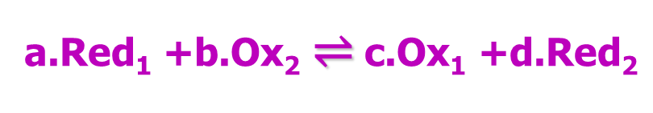
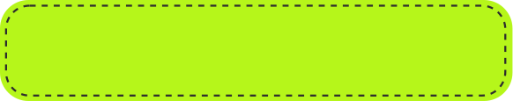
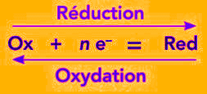
Conclusion
Un oxydant est une espèce chimique susceptible de capter un ou plusieurs électrons noté Red
Un réducteur est une espèce chimique susceptible de céder un ou plusieurs électrons noté Ox
Un couple d’oxydoréduction Ox/Red est constitué par un oxydant et un réducteur conjugués Ox/Red
Une réaction d'oxydoréduction est caractérisée par un transfert d'électrons entre l'oxydant d'un couple ox1/red1 et le réducteur d'un autre couple ox2/red2 selon l'équation bilan suivante

Slide 5
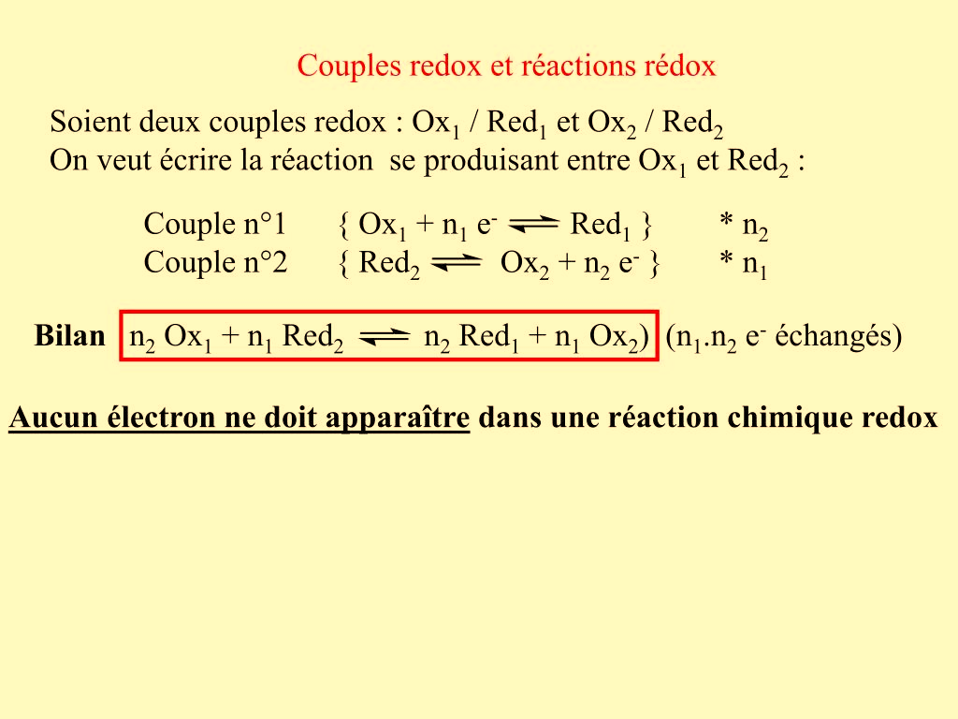
Équilibrer une équation chimique : Oxydoréduction
Équilibrer une équation d'oxydoréduction n'est pas si complexe si tu as une bonne méthode.
Pour équilibrer une équation d’oxydoréduction, il faut au préalable équilibrer chacune des demi-équations :
Il faut tout d'abord écrire les deux demi-équations électroniques
On écrit ou selon les espèces mis en présence :
On équilibre ensuite tous les atomes autre que O et H
Équilibrer les atomes d'oxygènes en ajoutant des molécules d’eau H2O
Équilibrer les atomes d'hydrogènes en ajoutant des ions
Équilibrer les charges en ajoutant des électrons

Slide 6






Exemple
Écrire l'équation de la réaction d’oxydoréduction entre les ions du permanganate
et des ions de fer (II) en milieu acide.
On considère les réactifs suivants
et

Slide 7
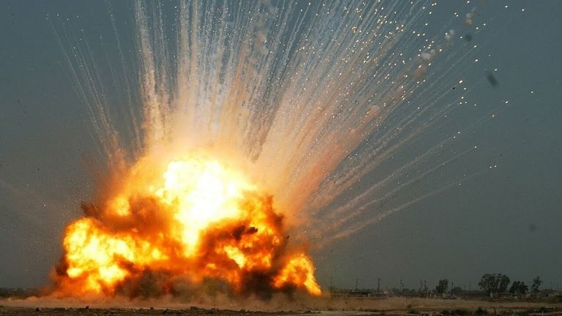
II – Les transformations rapides et les transformations lentes :
1 - Transformation rapide
Les transformations rapides (instantanée) sont des transformations qui se produisent
rapidement, de sorte que nous ne pouvons pas suivre leur évolution à l'œil nu ou avec
les appareils de mesure courants disponibles en laboratoire.
C-à-d qu'il est impossible de distinguer des états intermédiaires entre l'état initial et l'état final du système.
Exemples
a - La décomposition d’un explosif

Slide 8

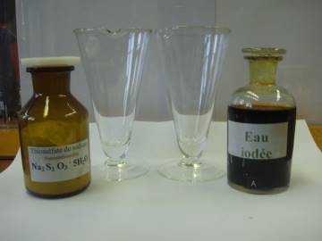


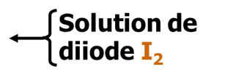

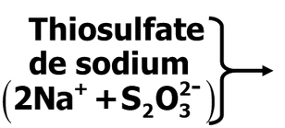






b - Les réactions de précipitations
La réaction entre le thiosulfate de sodium (Na₂S₂O₃) et le diiode (I₂)
Les couples et réagissent alors selon les demi-équations:
la réduction
l’oxydation
L’équation de la réaction

Slide 9

2 - Transformation lente
Une transformation lente est une transformation qui se fait dans une certaine durée de telle façon qu'on suivre son évolution en fonction du temps avec l'œil ou avec les appareils de mesure comme :
Manomètres
Pour les milieux réactionnels contenant des gaz
Conductimétrie
Pour les milieux réactionnels contenant des ions.
pH–mètre
Pour les milieux réactionnels contenant des ions H+(aq) ou H3O+.

Slide 10
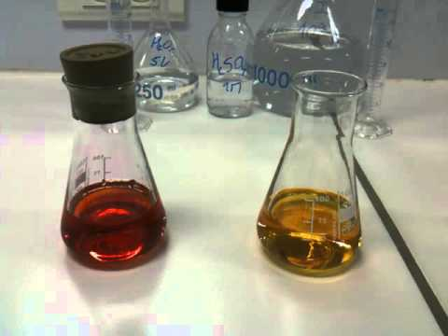
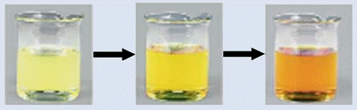
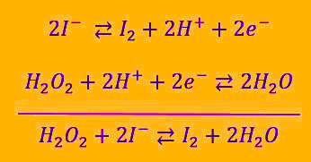
On étudie la réaction d’oxydoréduction entre les ions iodure I– (aq) et l’eau oxygénée H2O2 (aq)
Ces deux espèces chimiques appartiennent aux couples oxydant / réducteur
I2 (aq) / I– (aq) et H2O2 (aq) / H2O (ℓ)
La coloration du milieu réactionnel au cours du temps évolue comme suit
Équations de la réaction

Slide 11
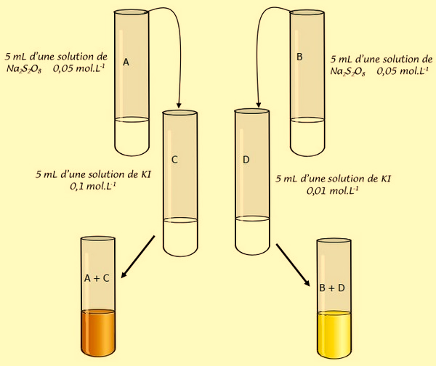
III - Facteurs cinétiques
Un facteur cinétique est une grandeur caractéristique du système chimique, dont la variation a une influence sur la rapidité de la réaction
tels que
la température
La concentration
catalyseur
1 Influence de la concentration des réactifs
Expérience

Slide 12

b _ Observation
L'apparition de la couleur brune est plus rapide dans le mélange A+C que dans le mélange B+D
Conclusion
La formation du diiode augmente avec la concentration initiale des réactifs
De façon générale l’avancement d’une réaction augmente avec la concentration initiale des réactifs On dit que la concentration des réactifs est un facteur cinétique.
2 ) Influence de la températures sur la vitesse de la réaction
a _ Expérience
Pour mettre en évidence l'influence de la température sur la vitesse de la réaction on réalise l'expérience suivante:

Slide 13
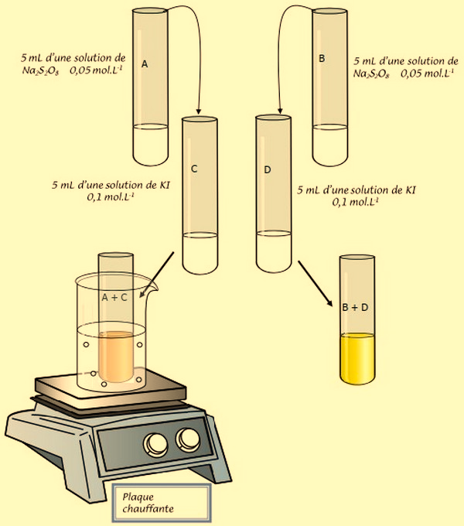
b _ Observation
L'apparition de la couleur brune est plus rapide dans le mélange A+C que dans le mélange B+D
Conclusion
D'une manière générale, plus la température du milieu réactionnel est élevée, plus la transformation est rapide et vice versa
On dit que la température est un facteur cinétique

Slide 14
3) L'effet d'un catalyseur
Un catalyseur est une espèce chimique qui accélère une réaction chimique
Un catalyseur est consommé au cours de la réaction puis il est reformé dans les mêmes quantités. La formule du catalyseur n’apparait donc pas dans l’équation de la réaction chimique
Un catalyseur est une espèce chimique qui va réagir avec les réactifs afin d’accélérer la formation des produits, tandis que les facteurs cinétiques sont des grandeurs caractéristiques du système chimique (concentration des réactifs, température, etc.)

Slide 15

Conclusion générale
Les facteurs cinétiques en chimie sont des paramètres qui modifient la vitesse d'une réaction chimique
Voici quelques exemples :
Température : Une augmentation de la température accélère généralement la réaction.
Concentration des réactifs : Une concentration plus élevée des réactifs peut augmenter la vitesse de réaction.
Présence de catalyseurs : Les catalyseurs accélèrent la réaction sans être consommé

